Slide 1

Algoritma Pencarian: Tugas AI #2 (Mr. Faizal)
Algoritma pencarian adalah jantung dari banyak solusi komputasi, mulai dari menemukan rute terbaik hingga menganalisis data. Dalam presentasi ini, menjelaskan beberapa algoritma pencarian yang umum digunakan, memahami prinsip kerjanya, dan menunjukan contoh-contoh praktisnya.
oleh Reza Husen

Slide 2
Dasar Algoritma Pencarian
Tujuan Utama
Struktur Data
Langkah-Langkah Umum
Tujuan utama algoritma pencarian adalah untuk menemukan jalur atau solusi optimal dari titik awal ke titik akhir dalam suatu ruang pencarian.
Algoritma pencarian sering menggunakan struktur data seperti graf atau pohon untuk merepresentasikan ruang pencarian.
Algoritma pencarian biasanya melibatkan langkah-langkah berikut: memulai dari titik awal, mengeksplorasi node yang berdekatan, dan memperbarui informasi hingga solusi ditemukan.

Slide 3




Pencarian Kedalaman Pertama (DFS)
Prinsip
Contoh Kasus
Kode Pseudo
DFS menjelajahi ruang pencarian secara mendalam, dengan menjelajahi semua cabang dari suatu node sebelum kembali ke node induknya.
DFS dapat digunakan untuk menemukan jalur keluar dari labirin, di mana jalur yang paling dalam dijelajahi terlebih dahulu.
dfs(node):
mark node as visited
for each neighbor of node:
if neighbor is not visited:
dfs(neighbor)

Slide 4
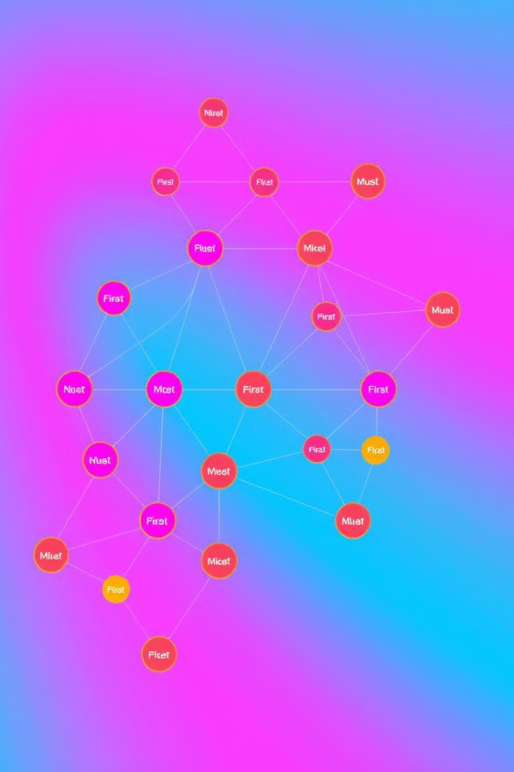
Pencarian Lebar Pertama (BFS)
1
Prinsip
BFS menjelajahi ruang pencarian secara lebar, dengan mengunjungi semua node pada tingkat yang sama sebelum melanjutkan ke tingkat berikutnya.
2
Contoh Kasus
BFS dapat digunakan untuk menemukan node terdekat dari node awal dalam sebuah jaringan, seperti menemukan teman terdekat di media sosial.
3
Kode Pseudo
bfs(start_node):
queue = [start_node]
mark start_node as visited
while queue is not empty:
node = queue.dequeue()
for each neighbor of node:
if neighbor is not visited:
mark neighbor as visited
queue.enqueue(neighbor)

Slide 5



Algoritma A*
Heuristik
1
A* menggunakan heuristik untuk memperkirakan jarak dari node saat ini ke node tujuan.
Biaya Total
2
A* memilih node dengan biaya total terendah, di mana biaya total adalah jumlah biaya aktual dan estimasi heuristik.
Penggunaan
3
A* sering digunakan dalam navigasi dan perencanaan rute, di mana estimasi jarak heuristik dapat membantu menemukan rute optimal.

Slide 6
Algoritma Dijkstra
Prinsip
1
Algoritma Dijkstra menemukan jalur terpendek dari satu node ke semua node lainnya dalam graf berbobot.
Biaya Minimum
2
Dijkstra memilih node dengan biaya minimum dari node awal ke node saat ini.
Penerapan
3
Dijkstra digunakan dalam berbagai aplikasi, termasuk perutean jaringan, analisis algoritma, dan optimasi logistik.

Slide 7

Algoritma Pencarian Lainnya
Pencarian Kosong
Pencarian Terbaik-Pertama
Pencarian Berulang Mendalam
Menjelajahi ruang pencarian tanpa informasi tambahan, cocok untuk ruang pencarian kecil.
Memilih node dengan nilai heuristik terbaik, tanpa mempertimbangkan biaya aktual.
Menjalankan DFS dengan batas kedalaman, dan meningkatkan batas kedalaman jika tidak menemukan solusi.

Slide 8




Kesimpulan
Pemahaman
Algoritma pencarian memberikan alat yang kuat untuk memecahkan masalah komputasi dalam berbagai bidang.
Penerapan
Penerapan algoritma pencarian meluas di berbagai bidang, seperti navigasi, pencarian data, dan optimasi.
Pengembangan
Kemajuan dalam algoritma pencarian terus mendorong inovasi dalam kecerdasan buatan dan pemrosesan data.

